Slide 1

ORIENTACIÓN
ACADÉMICO-PROFESIONAL 1ºBACHARELATO curso 21/22
Departamento de orientación
IES MIRAFLORES. Ana seijas vispo

Slide 2
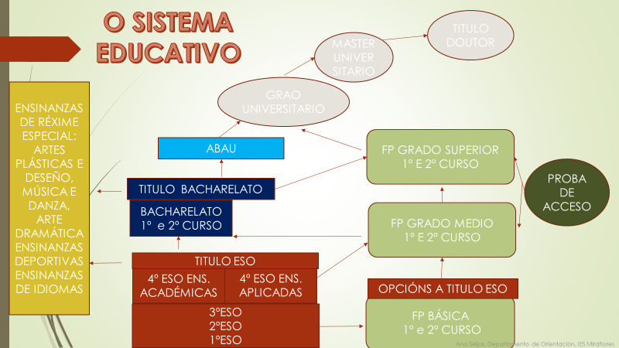
Proba libre Título Bac (+20)

Slide 3
O BACHARELATO (LOMLOE)
ETAPA NON OBRIGATORIA
2 CURSOS
4 MODALIDADES:
1- CIENCIA E TECNOLOXÍA
2- HUMANIDADES E CIENCIAS SOCIAIS
3- ARTES
4- XERAL
HUMANIDADES
CIENCIAS SOCIAIS
MÚSICA E ARTES ESCÉNICAS
ARTES PLÁSTICAS, IMAXE E DESEÑO

Slide 4
PROMOCIÓN NO BACHARELATO
PROMOCIÓN E REPETICIÓN:
- Promoción de 1º a 2º curso: todas as materias superadas ou máximo 2 suspensas.
- En caso de promocionar a 2º con materias pendentes, hai que matricularse delas en 2º
- En caso de repetir 1º , farase do curso completo.
- En caso de repetir 2º curso, poderase facer das materias suspensas ou de todo o curso.

Slide 5

TITULACIÓN NO BACHARELATO
(LOMLOE)
Ter superadas todas as materias da etapa.
Excepcionalmente, poderase titular con 1 materia suspensa cando se cumpran todas as condicicións seguintes:
  A media aritmética de todas as materias da etapa ≥ 5
  O equipo docente considere que acadou as competencias e obxectivos da etapa.
  Non houbo inasistencia continuada e non xustificada.
  Presentouse ás probas e realizou as actividades necesarias, incluídas ás da convocatoria extraordinaria

Slide 6
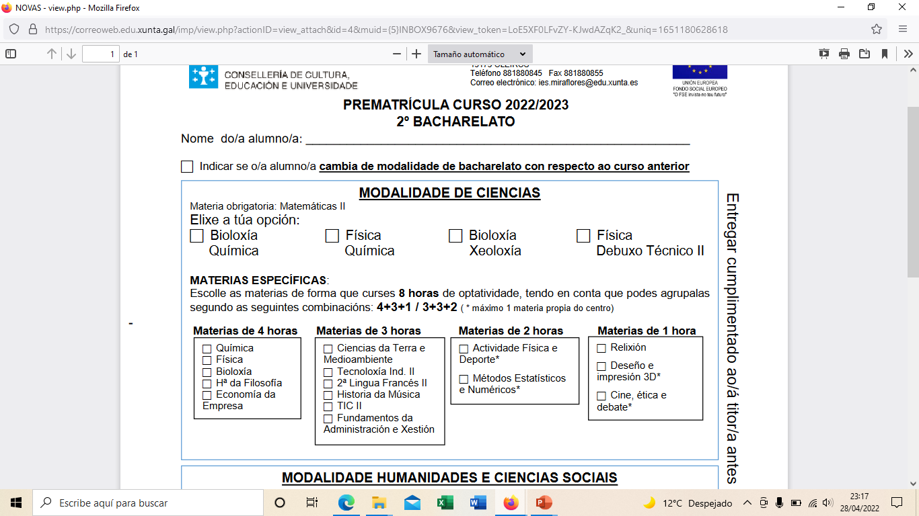
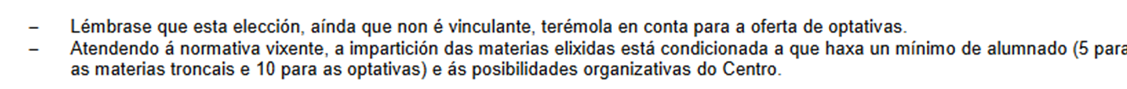
IES MIRAFLORES

Slide 7
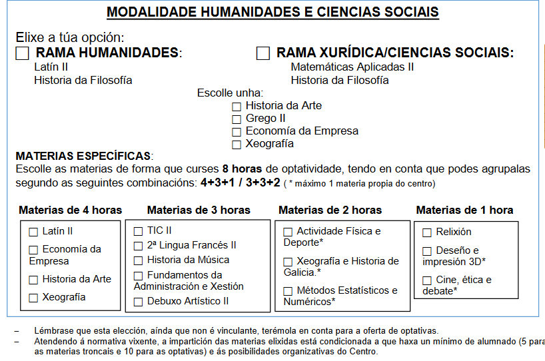
IES MIRAFLORES

Slide 8
AS MATERIAS DE CONTINUIDADE NO BACHARELATO
Lingua Castelá e Literatura I | Lingua Castelá e Literatura II
Lingua Galega e Literatura I | Lingua Galega e Literatura II
Primeira lingua estranxeira I | Primeira lingua estranxeira I
Matemáticas I | Matemáticas II
Matemáticas aplicadas ás Ciencias Sociais I | Matemáticas aplicadas ás Ciencias Sociais II
Latín I | Latín II
Grego I | Grego II
Fundamentos da Arte I | Fundamentos da Arte II
Debuxo Técnico I | Debuxo Técnico II
Cultura Audiovisual I | Cultura audiovisual II
Análise Musical I | Análise musical II
Debuxo Artístico I | Debuxo Artístico II
Segunda lingua estranxeira I | Segunda lingua estranxeira II
Tecnoloxía industrial I | Tecnoloxía industrial II
TIC I | TIC II
Física e Quimica | Física / Química
Bioloxía e Xeoloxía | Bioloxía /Xeoloxía
As materias de idéntica denominación nos curso do Bacharelato son materias de aprendizaxe progresiva. Para cursar á de 2º debes ter cursado a de 1º. Se non a cursaches, poderaste matricular da de 2º cando o profesorado que a imparte considere que reúnes as condicións necesarias para aproveitala, e matricularte tamén da de 1º que se considerará como pendente.

Slide 9
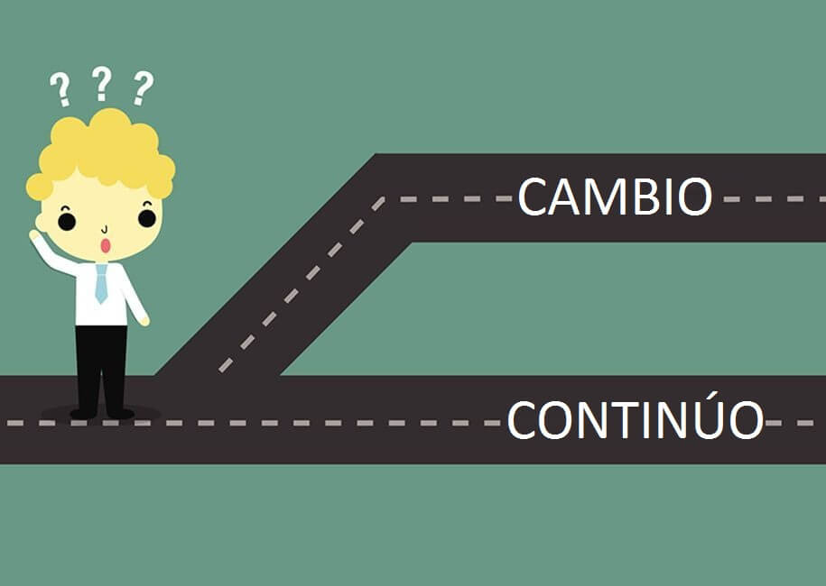
O BACHARELATO
Cambio de modalidade de bacharelato en 2º curso:
Pódese optar por cambiar de modalidade ou itinerario de bacharelato, pero hai que cursar as materias troncais de 1º curso da modalidade á que cambias, ademais das de 2º.
OLLO !! CAMBIO DE NORMATIVA (LOMCE-LOMLOE)

Slide 10



E DESPOIS, CO TÍTULO DE BACHARELATO...A QUE PODEMOS ACCEDER ?
MEDIANTE A PROBA DE ACCESO Á UNIVERSIDADE
(ABAU)
ESTUDOS SUPERIORES DE ENSINANZAS DE RÉXIME XERAL
OUTROS ESTUDOS: FORZAS E CORPOS DE SEGURIDADE, PILOTO CIVIL, MILITARES, ...
COA FORMACIÓN PROFESIONAL DE GRAO SUPERIOR OU COAS ENSINANZAS PROFESIONAIS DE RÉXIME ESPECIAL TAMÉN PODEMOS ACCEDER AOS ESTUDOS UNIVERSITARIOS

Slide 11

ACCESO Á UNIVERSIDADE
(ENLACE ciug)
CO TÍTULO DUN CICLO SUPERIOR DE FORMACION PROFESIONAL
CO TÍTULO DE BACHARELATO
Superar a ABAU (a parte obrigatoria) ao menos cun 4.
A nota de acceso será a nota media ponderada entre a ABAU (40%) e a media do Bacharelato (60%), acadando polo menos un 5.
Acceso directo.
Non se reservan prazas para estes titulados, acceden coa nota media do expediente en igualdade cos titulados de Bacharelato.
Poden realizar a parte voluntaria na ABAU para subir a súa nota de admisión

Slide 12

probas ABAU
(Avaliación do bacharelato para o acceso á universidade)
Video explicativo abau ciug

Slide 13
ABAU
(Avaliación de Bacharelato para o acceso á Universidade)
PARTE OBRIGATORIA
PARTE VOLUNTARIA
VALIDEZ INDEFINIDA
NOTA MÁXIMA DE 10
PERMITE MELLORAR A NOTA DE ACCESO A GRAO UNIVERSITARIO
VALIDEZ DE DOUS CURSOS
CON ESTA PARTE, A NOTA MÁXIMA DE ACCESO Á UNIVERSIDADE É DE 14
MATRÍCULA NA ABAU DENDE O PRIOPIO IES
2 CONVOCATORIAS ANUAIS: XUÑO (ORDINARIA) E XULLO (EXTRAORDINARIA)
PODES PRESENTARTE, SE SUSPENDES OU QUERES SUBIR NOTA, A SUCESIVAS CONVOCATORIAS

Slide 14
PARTE OBRIGATORIA DA ABAU:
Probas das materias troncais de 2º de Bacharelato: 5 exercicios
5 EXERCICIOS, 2 OPCIÓNS
CADA PROBA 90 MIN DE DURACIÓN . 30 MIN DE DESCANSO ENTRE PROBAS
EN GALEGO OU CASTELÁN (EXECPTO AS PROBAS DAS MAERIAS DAS LINGUAS)
Cada exame puntúase de 0 a 10 , con 3 decimais.
A nota da parte obrigatoria da ABAU será a MEDIA ARITMÉTICA da cualificación obtida nestes exercicios, de 0 a 10 con 2 decimais, arrondeando á milésima máis próxima
Enlace modelos exame abau (ciug)
Lingua Castelá e Litertura II
Historia de España
Lingua Galega e Literatura II
1ª Lingua Estranxeira
Materia troncal propia da modalidade:
- Matemáticas II
- Matemáticas Aplicadas II
- Latín II
- Fundamentos da Arte II

Slide 15
PARTE VOLUNTARIA DA ABAU
Non necesaria para superar a ABAU
Pode aumentar significativamente a nota de acceso á Universidade (ata os 14 puntos)
Exame de máximo 4 materias
Cada materia se cualifica de 0 a 10 con dous decimais. Hai que acadar un 5 para superar o exame.
En caso de presentarse na parte voluntaria máis de 2 materias, só se terán en conta as 2 mellores cualificacións para o acceso a cada un dos graos universitarios, despois de aplicar os parámetros de ponderación (enlace) multiplicaranse por 0’1 ou 0’2 estas dúas notas.
A materia troncal propia da modalidade tamén pode contar nesta parte voluntaria, si obtemos ao menos un 5. Non nos temos que matricular desta materia na parte voluntaria nin volvernos a examinar dela.

Slide 16
Nota de acceso /Nota de admisión
Nota media de Bac...............(60%)........................... x 0’60
+ = NOTA DE ACCESO
Nota media da parte obrigatoria da ABAU ...(40%)... x 0’40
= NOTA + DE ADMISIÓN
nota da materia 1 x 0’2 ou 0’1
Nota da parte voluntaria da ABAU +
nota da materia 2 x 0’2 ou 0’1
NOTA DE ACCESO:
NOTA MEDIA DE BACHARELATO: 60%
NOTA MEDIA DA PARTE OBRIGATORIA DA ABAU: 40%
NOTA DE ADMISIÓN:
NOTA DE ACCESO + AS DÚAS MELLORES NOTAS DA PARTE VOLUNTARIA (UNHA VEZ APLICADOS OS PARÁMETROS DE PONDERACIÓN)
Nota media de Bacharelato: 6, 50
Nota da Parte obrigatoria da ABAU: 6,300
Nota de acceso: (0,60x6,50) + (0,40x6,300) =3,9+2,52= 6,42
Nota da materia voluntaria 1 (0,2): 7,00
Nota da materia voluntaria 2 (0,2): 6,10
(7,00x0,2) + (6,10x0,2)=1,4+1,22=2,62
Nota de admisión: 6,42+2,62= 9,04
EXEMPLO

Slide 17
SUPERACIÓN DA ABAU
Ao menos unha nota de 4 na parte obrigatoria da ABAU
Nota igual ou superior a 5, despois de facer a media entre:
a nota media de Bac (60%) + nota media da parte obrigatoria da ABAU (40%) expresada con 2 decimais

Slide 18
O último estudante en acceder
Máis solicitudes que prazas
Nota de corte de cada Grao Universitario (enlace notas de corte 2021/22)

Slide 19



A universidade

Slide 20

SISTEMA UNIVERSITARIO
DE GALICIA
3 universidades
7 campus universitarios

Slide 21
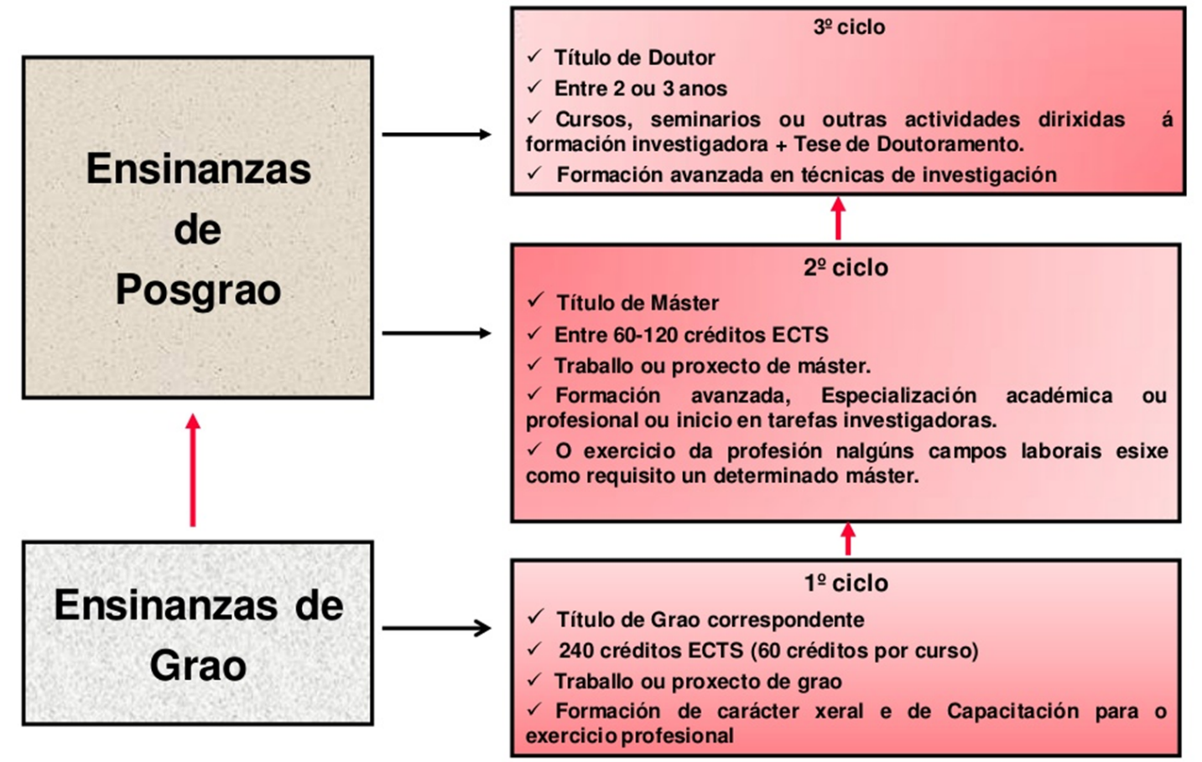
ENSINANZAS UNIVERSITARIAS

Slide 22
Ramas de coñecemento da Universidade
No noso sistema universitario hai 5 ramas de coñecemento entre as que se distribúen os Graos
RAMAS COÑECEMENTO | MODALIDADES BACHARELATO
1-ARTES E HUMANIDADES | - ARTES - HUMANIDADES E CIENCIAS SOCIAIS (Humanidades)
2-CIENCIAS SOCIAIS E XURÍDICAS | - HUMANIDADES E CIENCIAS SOCIAIS (Ciencias Sociais)
3-CIENCIAS | - CIENCIAS
4-CIENCIAS DA SAÚDE | CIENCIAS
5-ENXEÑERÍA E ARQUITECTURA | CIENCIAS

Slide 23
GRAOS UNIVERSITARIOS
GRAOS DE 4 CURSOS
GRAOS DE 5 CURSOS: ARQUITECTURA, FARMACIA, VETERINARIA, ODONTOLOXÍA
GRAOS DE 6 CURSOS: MEDICIÑA
DOBLES GRAOS
GRAOS ABERTOS
UNIVERSIDADE A DISTANCIA(UNED)

Slide 24
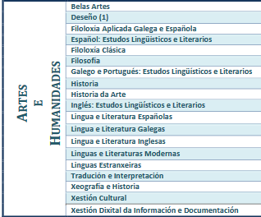
Grao en Deseño (Vigo):
Terá dúas mencións:
Deseño de moda
Deseño Gráfico e Dixital.
ACCESO PREFERENTE: BACHARELATO DE HUMANIDADES
ACCESO PREFERENTE: BACHARELATO DE ARTES

Slide 25
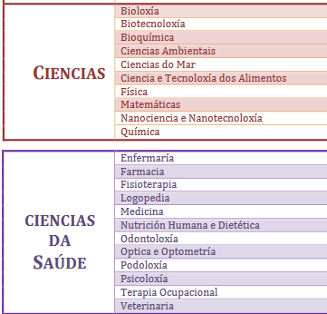



Slide 26
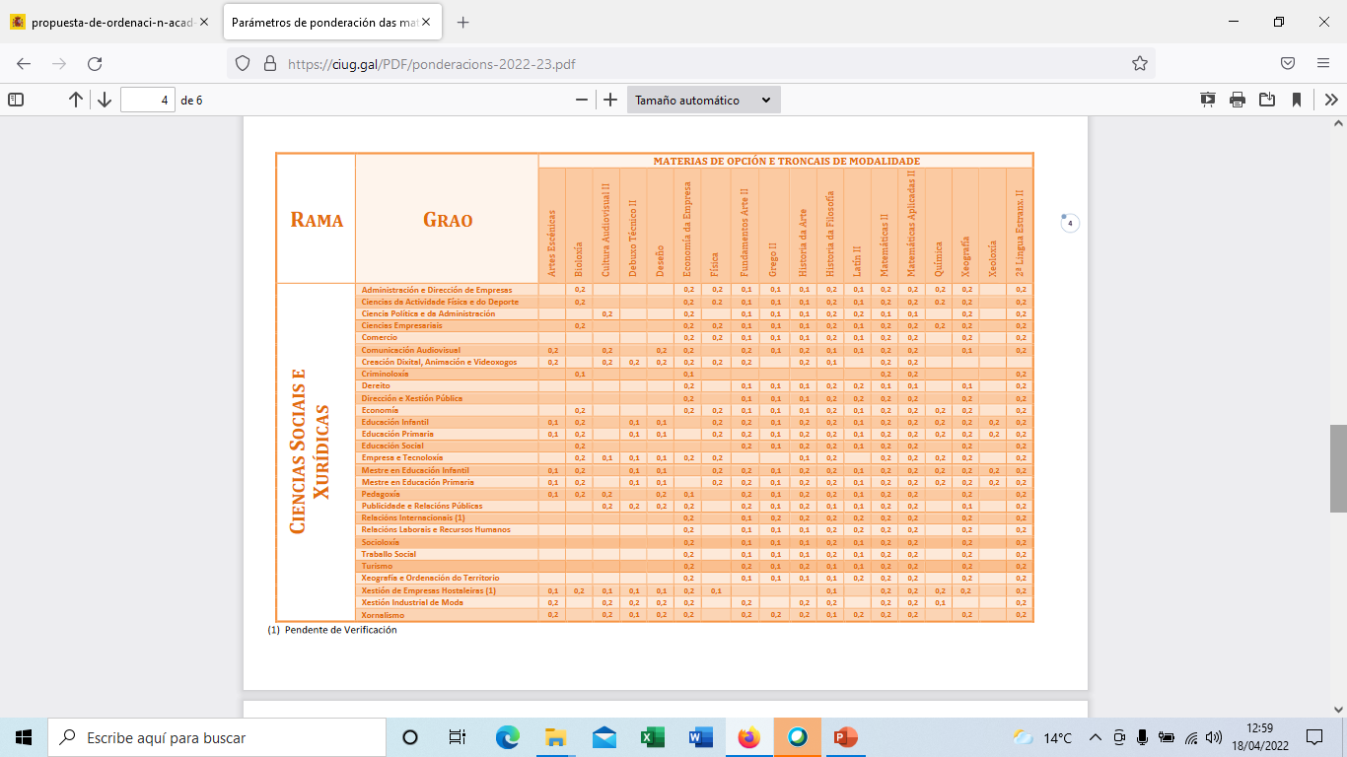
BACHARELATO PREFERENTE CIENCIAS SOCIAIS
Con materias como :
MATEMÁTICAS APLICADAS ÁS CIENCIAS SOCIAIS
ECONOMÍA
HISTORIA MUNDO CONTEMPORÁNEO
GRAO CIENCIAS DA ACTIVIDADE FÍSICA E DO DEPORTE:
- Superar (APTO) las PRUEBAS de INGRESO ESPECÍFICAS, que se convocaran por resolución rectoral cada curso.
- 2 convocatorias: normalmente en abril (matrícula en febreiro) e xuño(matrícula en abril)
Grao en Relacións Internacionais grao interuniversitario entre a Universidade de Vigo e Universidad de Coruña. Dúas mencións:
-Cooperación para o desenvolvemento
-Xestión de proxectos e negocios internacionais.
Grao en Innovación Gastronómica e Xestión Hoteleira Centro Superior de Hostelería de Galicia: alternará a formación no centro universitario e a empresa.
GRAO XESTIÓN INDUSTRIAL DE MODA:
Certificación oficial de nivel B1 de inglés (se admiten certificados de certificación de la Asociación de Centros de Lingüística en la Escuela Superior, www.acles.es)
Calificación en inglés igual o superior a 7 en los dos cursos de bachillerato.
Presentar documentación: dende abril (ver web do Grao)

Slide 27
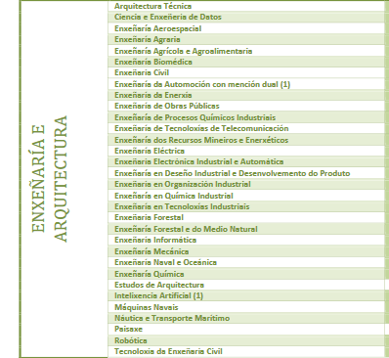

Grao Dual en Enxeñaría da Automoción (Vigo): Alternará a formación no centro universitario e na empresa.
CON MATERIAS COMO:
MATEMÁTICAS
FÍSICA E QUÍMICA
DEBUXO TÉCNICO
Grao en Intelixencia Artificial
Grao interuniversitario entre a Universidade de Vigo, Universidad de Coruña e Universidad de Santiago de Compostela

Slide 28
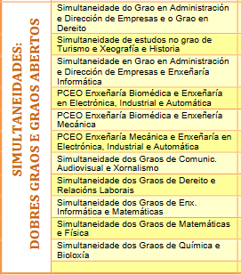
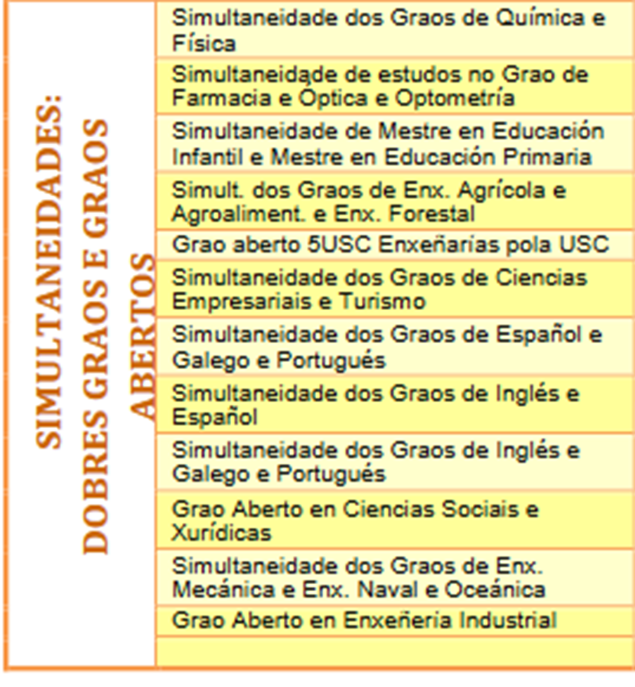

Slide 29
GRAOS UNIVERSITARIOS ABERTOS
o estudante pode escoller materias de diferentes grados durante o 1º ano e medio, de forma que logo pode decidirse por un grao en concreto.
Os requisitos para acceder aos graos abertos: nota acceso como mínimo igual á máis alta de todas as titulacións de grao integradas no programa.
UDC:
  GRAO ABERTO EN CIENCIAS SOCIAIS E XURIDICAS (10prazas. Campus de A Coruña)
  GRAO ABERTO EN ENXEÑERÍA INDUSTRIAL (8 prazas. Campus de Ferrol)
USC:
  GRAO ABERTO EN EXEÑARÍAS (Campus de Lugo)

Slide 30
Criterios específicos para a adxudicación de prazas nas Universidades públicas de Galicia
Cota xeral: estudantes que reúnan algún dos requisitos establecidos para acceder aos graos universitarios, atendendo a súa Nota de Admisión.
Só poderá optar aos dobres graos o estudantado que reúna os requisitos legais de acceso e admisión para ambos graos.
Cotas de reserva: Reservarase unha porcentaxe do total de prazas para as cotas de reserva que se sinalan a continuación:
  Proba para maiores de 25 anos
  Proba para maiores de 45 anos
  Titulados universitarios
  Estudantes con discapacidade ou con necesidades educativas especiais permanentes asociadas a circunstancias persoais de discapacidade
  Deportistas de Alto Nivel ou de Alto Rendemento

Slide 31
A FORMACIÓN PROFESIONAL (fp)
Edu.xunta.es/fp

Slide 32
A FORMACIÓN PROFESIONAL
FAMILIAS PROFESIONAIS
Dentro de cada Familia Profesional: CICLOS FORMATIVOS
Os Ciclos formativos poden ser de diferente grado:
BÁSICO, MEDIO, SUPERIOR
http://www.edu.xunta.gal/fp/
Ciclos Básicos
Ciclos Grado Medio
Ciclos Grado Superior
GRADO UNIVERSITARIO
15-17 anos
Polo menos 2º ESO
Título FP Básico
Título ESO
Proba acceso
Título FP Medio
Título Bacharelato
Proba acceso

Slide 33
A FP DE GRAO SUPERIOR
RÉXIMES/MODALIDADES
ORDINARIO
ADULTOS
DUAL
2 cursos
Matrícula curso completo
Asistencia obrigatoria
Presencial/semipresencial ou a distancia
18 anos no ano no que inicia o curso (excepción 16 anos con contrato laboral)
Matrícula por módulos
En xeral, máis de 2 cursos
Asistencia /semipresencial
18 anos no nano no que se inicia o curso
Carecer de cualificación profesional relacionada co ciclo
Non ter con anterioridade un contrato de pormación de aprendizaxe
Non ter superado ningún módulo no ciclo formativo (agás que se cursase noutro ciclo)

Slide 34
REQUISITOS DE ACCESO Á FP SUPERIOR
BACHARELATO. ATA 70% PRAZAS (preferencia dende unha modalidade de Bacharelato determinada)
CM. ATA 20% PRAZAS (preferencia familia profesional)
OUTROS (PROBA DE ACCESO, OUTRO CICLO SUPERIOR, TÍTULO UNIVERSITARIO,…) ATA 10% PRAZAS.
10% PERSOAS CON DISCAPACIDADE
5% DEPORTISTAS DE ALTO NIVEL OU RENDEMENTO

Slide 35
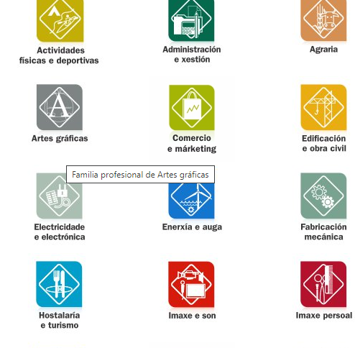
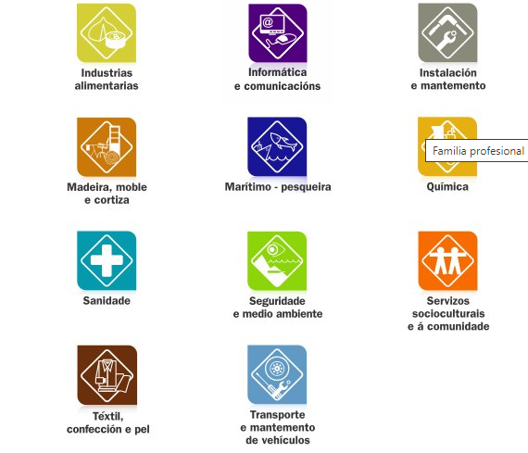
FAMILIAS PROFESIONAIS
http://www.edu.xunta.gal/fp/folletos-informativos-fp

Slide 36
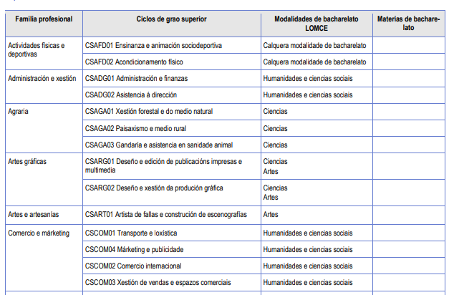
Modalidades de Bacharelato preferentes no Acceso a Ciclo Superior (enlace)

Slide 37
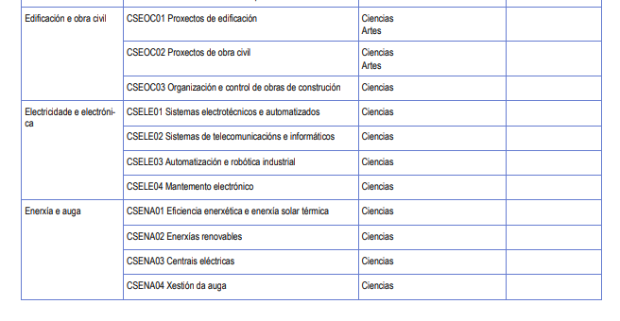

Slide 38
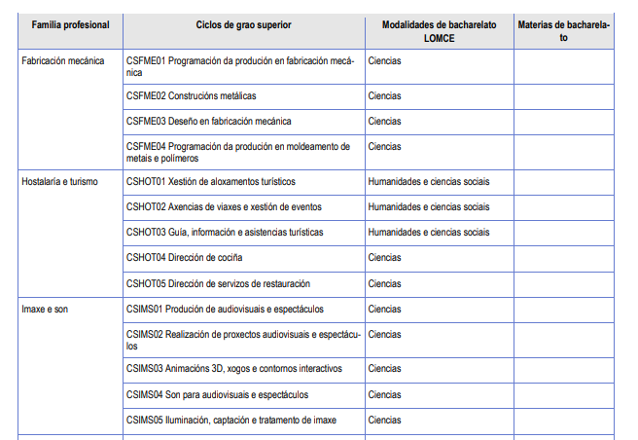

Slide 39
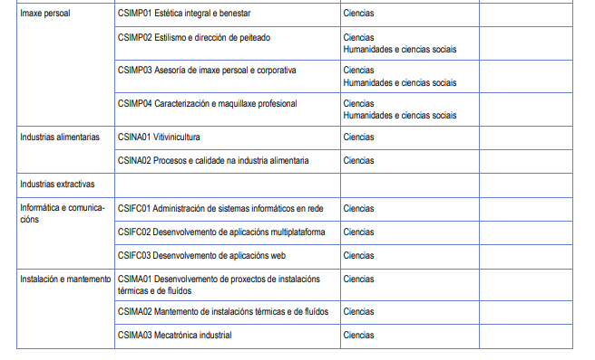

Slide 40
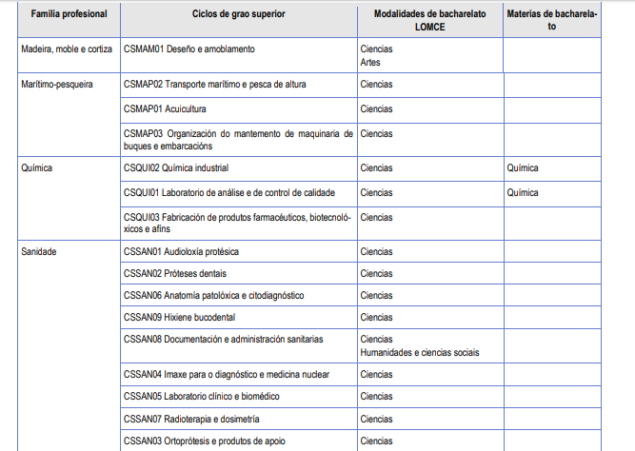

Slide 41
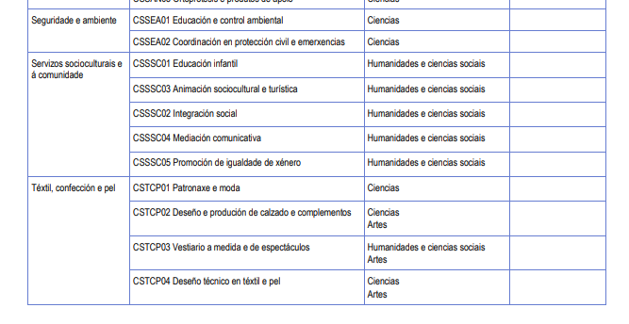

Slide 42
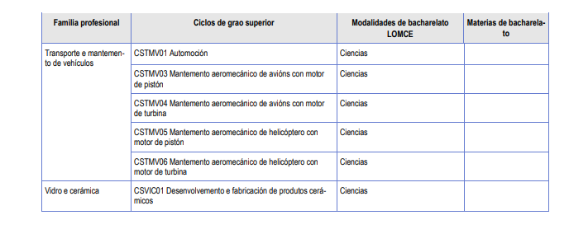

Slide 43
INSCRICIÓN EN CICLO FP
CURSO 2021/2022: PENDENTES DAS INSTRUCIÓNS DA CONSELLERIA
  ADMISIÓN: FINAIS DE XUÑO
  PROCEDEMENTO ADMISIÓN (enlace):
  APLICACIÓN web
  unha única solicitude
O impreso indica que non é necesario entregalo nun centro
Ao facer a inscripción pode pasar...
O impreso indica que hai que entregar o impreso e a documentación que indique nun centro con FP.DENTRO DE PRAZO

Slide 44
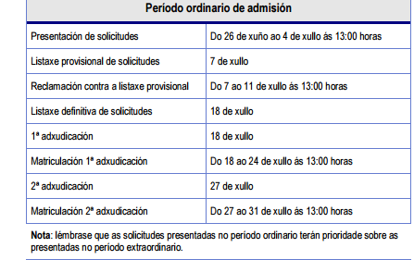
EXEMPLO DO PROCESO DE ADMISIÓN
(CURSO NON ACTUAL)

Slide 45
As persoas con praza adxudicada poden...
1.MATRICULARSE
NO CENTRO ADXUDICADO E NOS PRAZOS ESTABLECIDOS
ESTAR MATRICULADO EN CALQUERA ENSINANZA IMPLICA A RENUNCIA A PARTICIPAR NA ADMISIÓN A CICLOS
2.RENUNCIAR Á PRAZA
NO PRAZO ESTABLECIDO EN CALQUERA CENTRO DE GALICIA CON FP OU A TRAVÉS DA APP
A RENUNCIA AFECTA A PRAZA QUE LLE FOI ADXUDICADA E ATODOS OS CICLOS SINALADOS POSTERIORMENTE NA SOLICITUDE.
SEGUIRÁ NO PROCESO DE ADXUDICACIÓN PARA OS CICLOS ANTERIORES Á PRAZA Á QUE SE RENUNCIA
3.NON MATRICULAR-SE NIN RENUNCIAR
QUEDARÁN EXCLUIDOS DO PROCESO DE ADMISIÓN DO RÉXIME ORDINARIO E SO PODERÁN MATRICULARSE EN PRAZAS QUE QUEDEN VACANTES

Slide 46

ACCESO Á UNIVERSIDADE DENDE UN CICLO SUPERIOR
ACCESO DIRECTO A CALQUERA GRAO UNIVERSITARIO
NOTA DE ADMISIÓN= NOTA MEDIA DO CICLO (NMC)
MELLORA DA NOTA DE ADMISIÓN COA FASE VOLUNTARIA DA ABAU.

Slide 47
ENSINANZAS DE RÉXIME ESPECIAL
Enlace información Ensinanzas Réxime Especial
ENSINANZAS DE IDIOMAS
MÚSICA E DANZA
ARTES PLÁSTICAS E DESEÑO
ENSINANZAS DEPORTIVAS
ARTE DRAMÁTICA

Slide 48
ENSINANZAS DE RÉXIME ESPECIAL
ARTES PLÁSTICAS E DESEÑO:
ESCOLAS DE ARTES ESPECIALIZADAS
-CICLOS GRAO MEDIO (Titulo ESO+Proba)
  CM Procedementos de xoiería artística
  CM Serigrafía artística
  - CICLOS SUPERIORES (Título Bac artes / Bac+ proba)
  CS Escultura aplicada ao espectáculo
  CS Técnicas escultóricas
  CS Xoiería artística
  CS Arquitectura efémera
  CS Dourado ,prateado e policromía
  CS Fotografía
  CS Gravado e Técnicas de estampación
  CS Cerámica
  CS Ilustración
  CS Ebanistería artística
  ENSINANZAS SUPERIORES (EQUIVALENTE A GRAO UNIVERSITARIO):
  Deseño de Moda
  Deseño Gráfico
  Deseño de Produto
  Deseño de interiores
ENSINANZAS DEPORTIVAS
(Adestradores, monitores, técnicos deportivos nunha especialidade deportiva)
GRADO MEDIO (ESO+ proba)
GRADO SUPERIOR (BAC+t Tit. MEDIO)
  Fútbol
  Fútbol sala
  Baloncesto
  Atletismo
  Balonmán
  Salvamento
  Socorrismo
  Deportes de inverno
  Hípica
  Mergullo
  Vela
  Piragüismo
  Judo

Slide 49



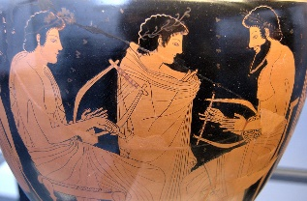
ENSINANZAS DE RÉXIME ESPECIAL
MÚSICA E DANZA
CONSERVATORIOS E ESCOLAS DE MUSICA
  Grao elemental: 4 cursos
  Grao profesional: 6 cursos
  Estudos superiores: 4 cursos
ENSINANZAS IDIOMA
EOI : Inglés, Francés, Alemán, Portugués, Galego, etc
ARTE DRAMÁTICA (VIGO)
ENSINANZAS SUPERIORES (EQUIVALENTE A GRAO UNIVERSITARIO):
    Dirección escénica e dramaturxia
    Escenografía
    Interpretación
CONSERVACION E RESTAURACIÓN DE BENS CULTURAIS (PONTEVEDRA)
ACCESO CS ARTES PLÁSTICAS /PROBA+ BACHARELATO
FORMACIÓN PARA A CONSERVACÓN DO PATRIMONIO ARTÍSTICO: ESCULTURA, PINTURA, ARQUEOLOXÍA

Slide 50
Forzas e corpos de seguridade
GARDA CIVIL
CABOS E GARDAS: Mínimo título ESO ou equivalente
OFICIAL: Requisitos de acceso á universidade
ESCALA BÁSICA: Título de Bacharelato ou equivalente
POLICIA NACIONAL
ESCALA EXECUTIVA: Graduado universitario
BOMBEIRO
Mínimo título ESO ou equivalente (varía en función das corporacións autonómicas)
SOLDADO PROFESIONAL
Mínimo Título ESO
POLICIA LOCAL
Título de Bacharelato ou equivalente

Slide 51

VOCACIÓN https://www.youtube.com/watch?v=a9CC3fO71l0&feature=youtu.be
O QUE FAGO BEN
Preguntar aos demais
pasión
profesión
investigar
O QUE ME GUSTA
Misión
O QUE PODE BENEFICIAR
AOS DEMAIS E( A MIN)
reflexión

Slide 52

TEST GR DE ORIENTACIÓN PROFESIONAL
Podes realizar de forma gratuita o Test GR de EDUCAWEB de orientación académica e profesional
FPBIDE
web gratuita e de acceso libre elaborada por orientadores y orientadoras con dúas partes: 1ª Test para axudar a elixir ciclos formativos de interese; 2ª con información sobre eses ciclos, vídeos informativos, testimonios , etc.
COÑECE AS TÚAS HABILIDADES E COMPETENCIAS
Da páxina web todofp.es. Cuestionarios para coñecer as habilidades e competencias propias

Slide 53
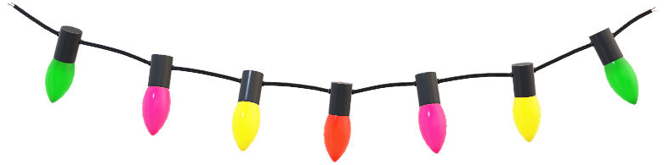
GUÍA ESTUDAR EN GALICIA
Guía –buscador de La Voz de Galicia para descubrir o que podes estudar ao rematar Bacharelato.
TEST ELECCION CARREIRAS UNIVERSITARIAS NoSeQueEstudiar
Aplicación gratuita para elección e información sobre graos universitarios e perspectivas laborais
GUÍA UNISCOPIO
Plataforma online inetarctiva de orientación acerca de estudos universitarios e acceso á universidade en todo o territorio español

Slide 54
PÁXINAS WEB IMPORTANTES PARA O ACCESO Á UNIVERSIDADE
GALICIA
Ministerio de Educación y Formación Profesional: https://www.educacionyfp.gob.es/portada.html
Comisión interuniversitaria de Galicia: https://ciug.gal/gal
(nesta páxina web atoparás toda a información relacionada coa proba ABAU, o acceso e admisión na Universidade, notas de corte, etc.)
Universidade de Santiago de Compostela (USC): https://www.usc.es/gl
Universidade de A Coruña (UDC): https://www.udc.es/es/
Universidade de Vigo: https://www.uvigo.gal/

Slide 55

Universidad de Alcalá: http://www.uah.es
Universidad de Alicante: http://www.ua.es
Universidad de Almería: http://www.ualm.es
Universidad Autónoma de Barcelona: http://www.uab.es (preinscripción)
Universidad Autónoma de Madrid: http://www.uam.es
Universidad de Barcelona: http://www.ub.es (Preinscripción)
Universidad de Burgos: http://www.ubu.es
Universidad de Cádiz: http://www.uca.es
Universidad de Cantabria: http://www.unican.es
Universidad Carlos III de Madrid: http://www.uc3m.es
Universidad de Castela-A Mancha: http://www.uclm.es
Universidad Complutense de Madrid: http://www.ucm.es

Slide 56

Universidad de Córdoba: http://www.uco.es
Universidad de Estremadura: http://www.unex.es
Universidad de Granada: http://www.ugr.es
Universidad de Huelva: http://www.uhu.es
Universidad das Illas Baleares: http://www.uib.es
Universidad Jaume I de Castellón: http://www.uji.es
Universidad da Laguna: http://www.ull.es
Universidad de León: http://www.unileon.es
Universidad de Lleida: http://www.udl.es
Universidad de Málaga: http://www.uma.es

Slide 57

Universidad Miguel Hernández de Elxe: http://www.umh.es
Universidad de Murcia: http://www.um.es
Universidad de Oviedo: http://www.uniovi.es
Universidad Pablo de Olavide: http://www.upo.es
Universidad do País Vasco/Euskal Herriko Unibertsitatea: http://www.ehu.es
Universidad das Palmas de Gran Canaria: http://www.ulpgc.es
Universidad Politécnica de Cartaxena: http://www.upct.es
Universidad Politécnica de Cataluña: http://www.upc.es
Universidad Politécnica de Madrid: http://www.upm.es

Slide 58

Bolsas e axudas
Ministerio de educación (enlace): BOLSAS PARA O CURSO 22/23 ata o 12 de maio
Xunta de Galicia (enlace): universidade e fp
Unión europea (enlace)
Usc (enlace)
Udc (enlace)
Uvigo (enlace)

Slide 59

Departamento de orientación ies Miraflores curso 2021/22
Ana seijas vispo

